Slide 1


ONLINE MŰVÉSZETI GALÉRIA
Hegyvidéki Kulturális Szalon

Slide 2
A Hegyvidéki Kulturális Szalon korábbi kiállításait a világhálón elérhető formában szeretnénk megörökíteni és megosztani Önökkel.
Most szilasi judit „ölelésben” című fotókiállítását idézzük fel, amely 2019. július 19-én nyílt meg fehér-tarcsi erzsébet fotóművész közreműködésével.

Slide 3


Slide 4
Megnyitó

Slide 5
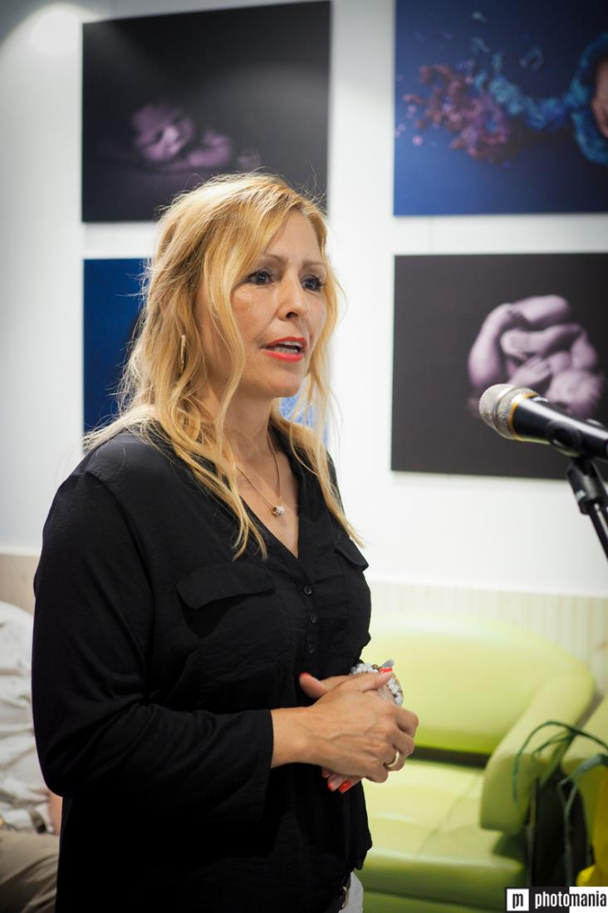

Slide 6
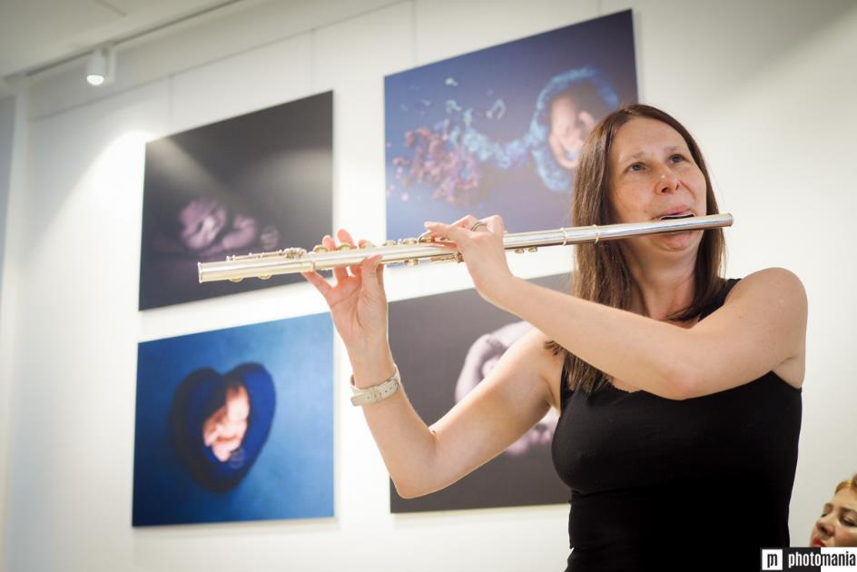

Slide 7
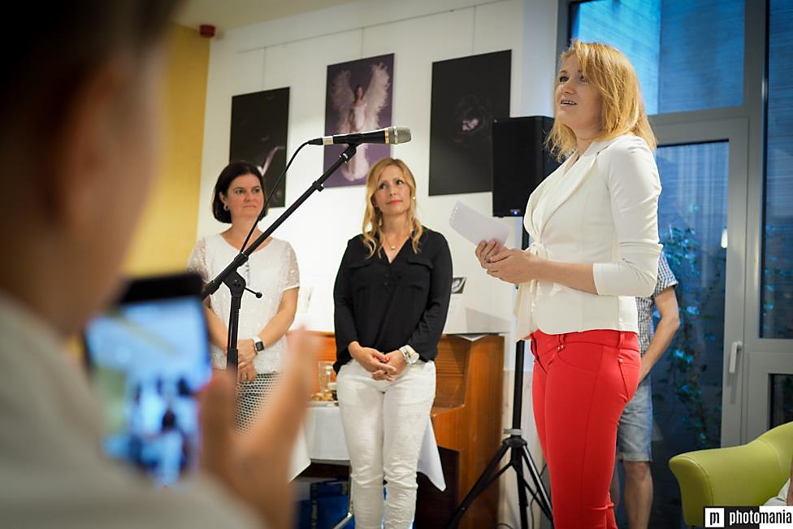

Slide 8
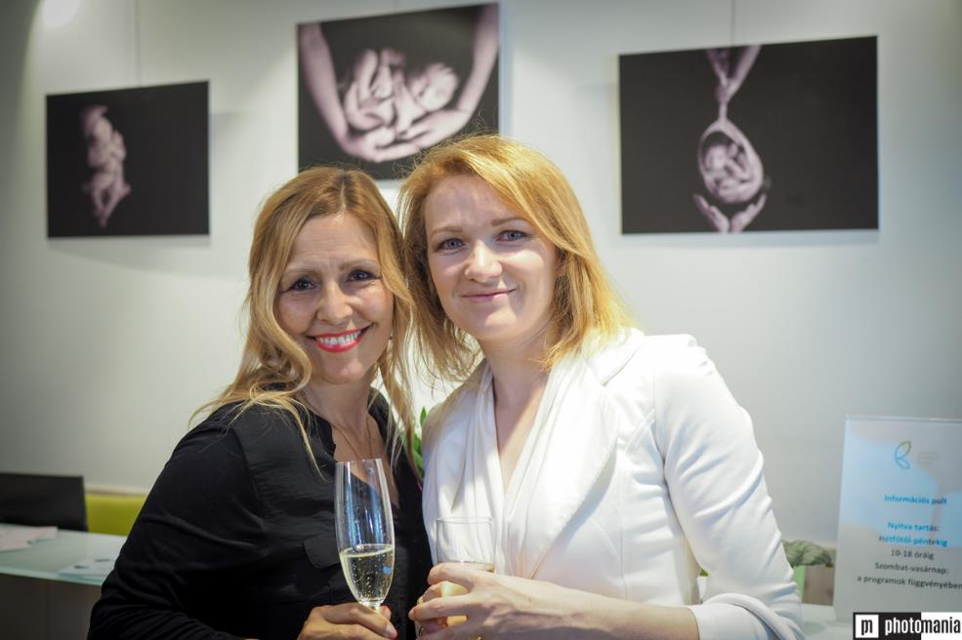

Slide 9
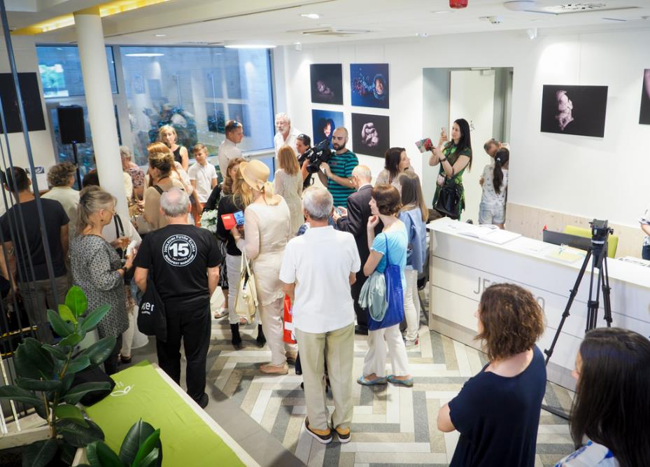

Slide 10
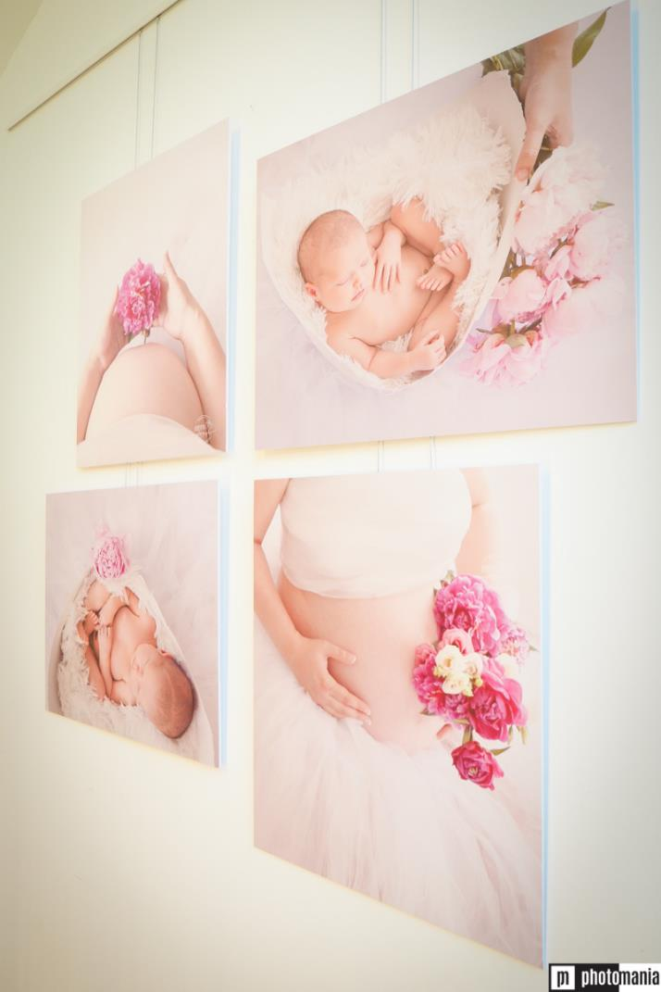
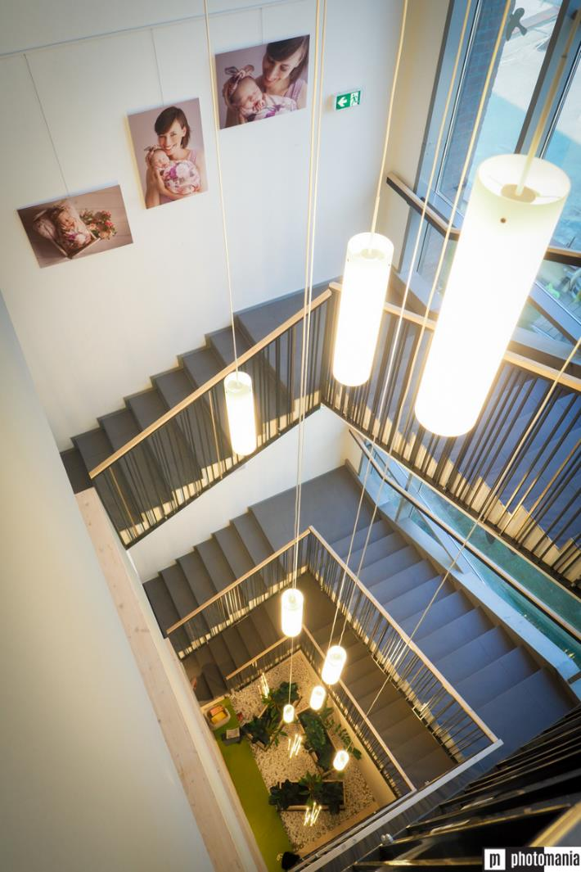

Slide 11
FOTÓK

Slide 12
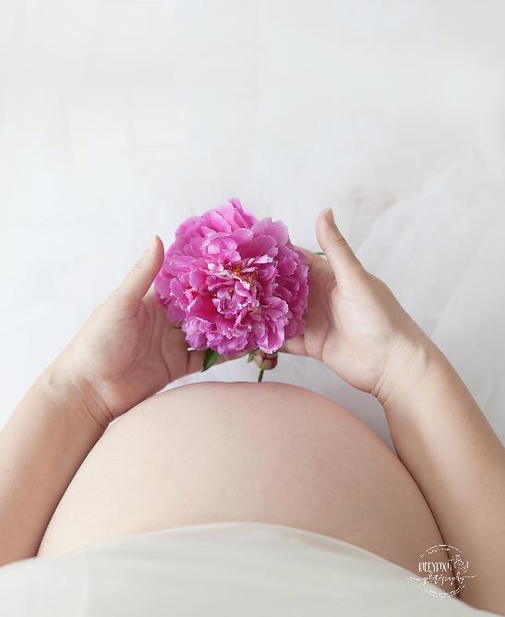
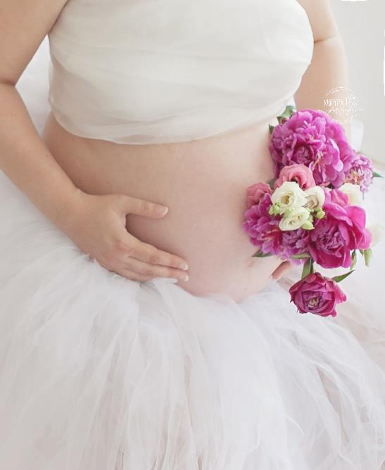

Slide 13
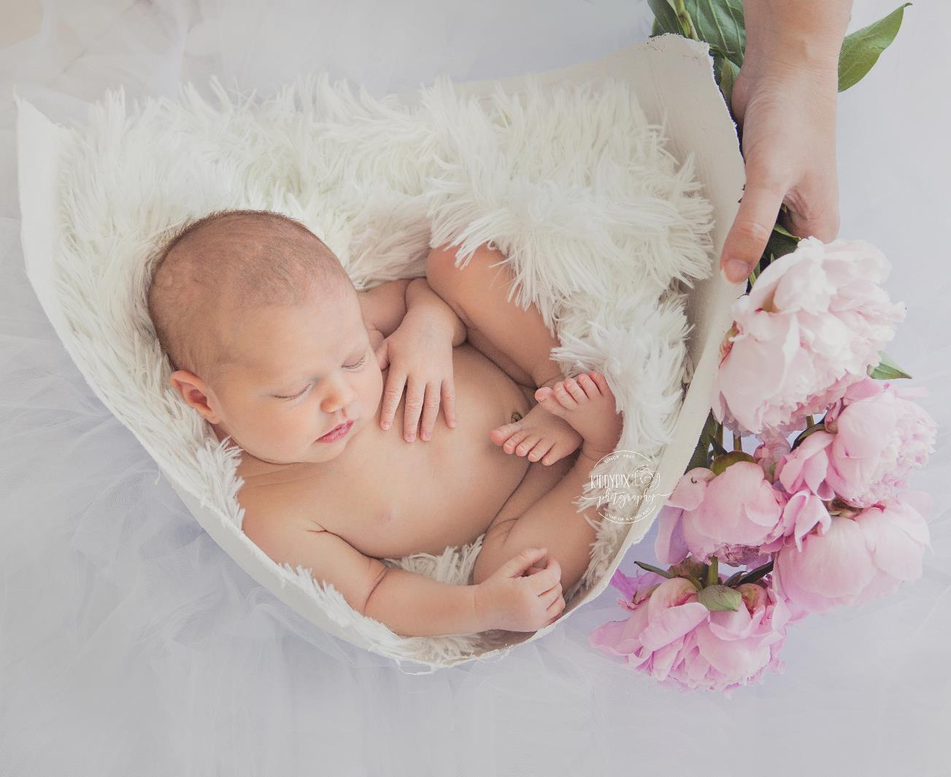

Slide 14
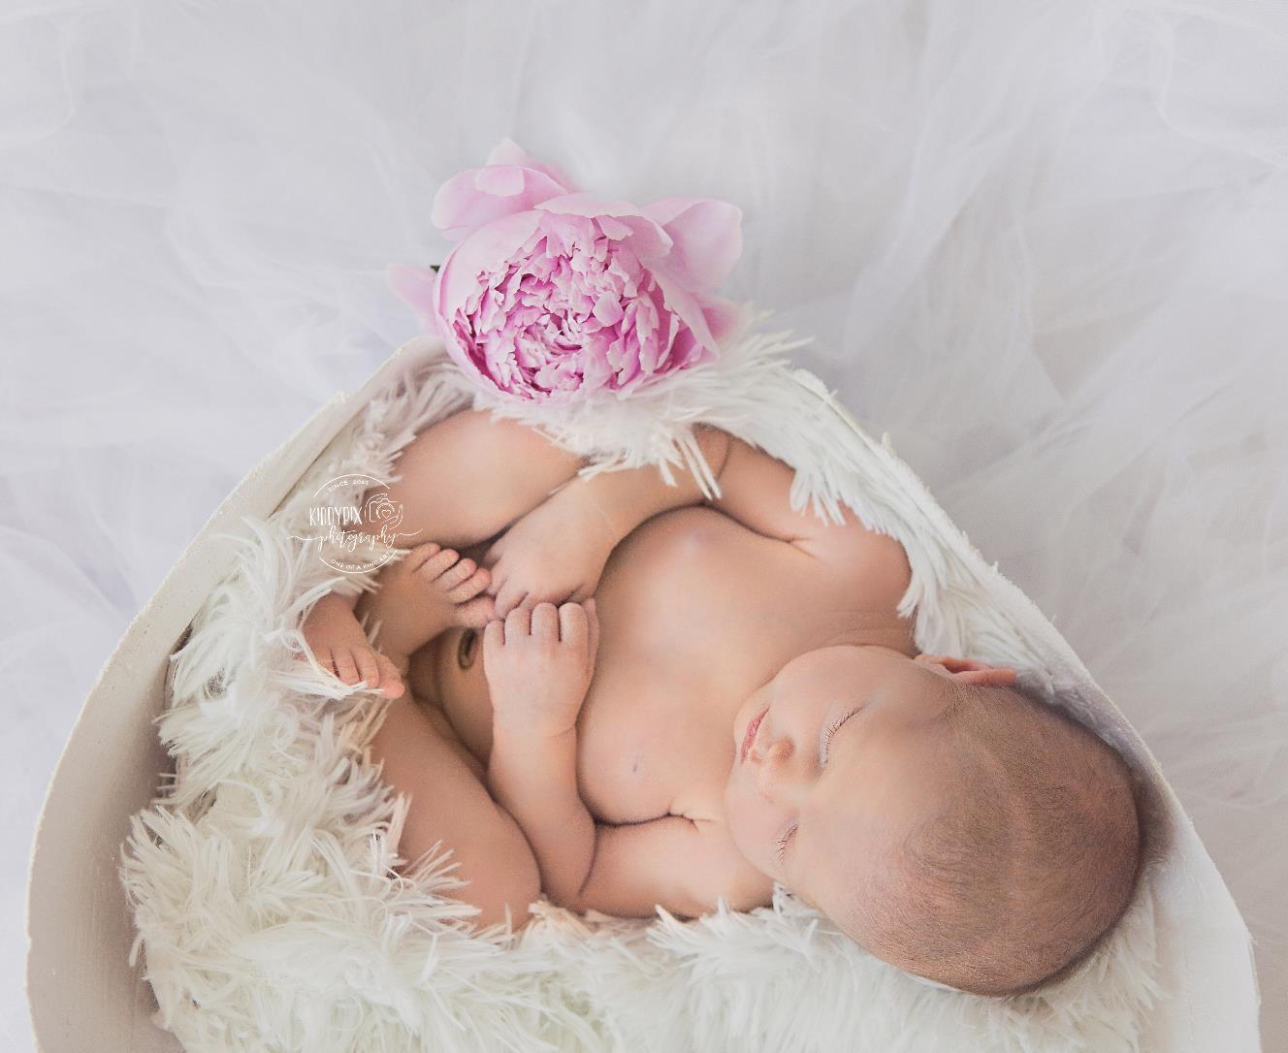

Slide 15
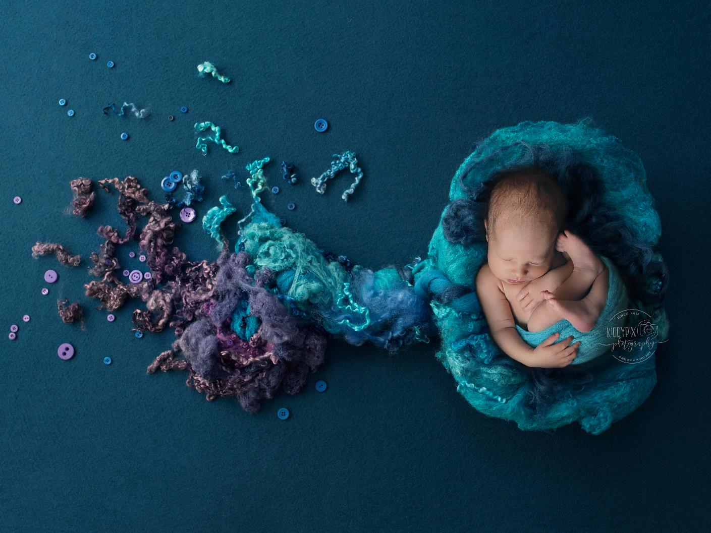

Slide 16
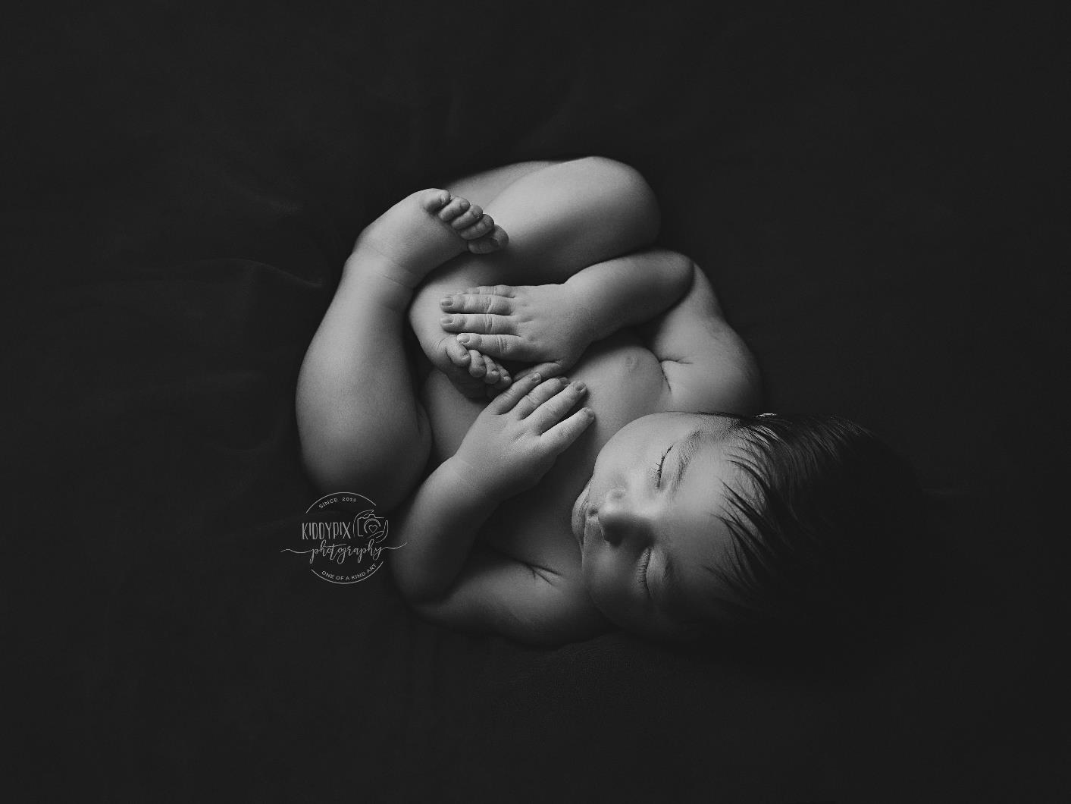

Slide 17
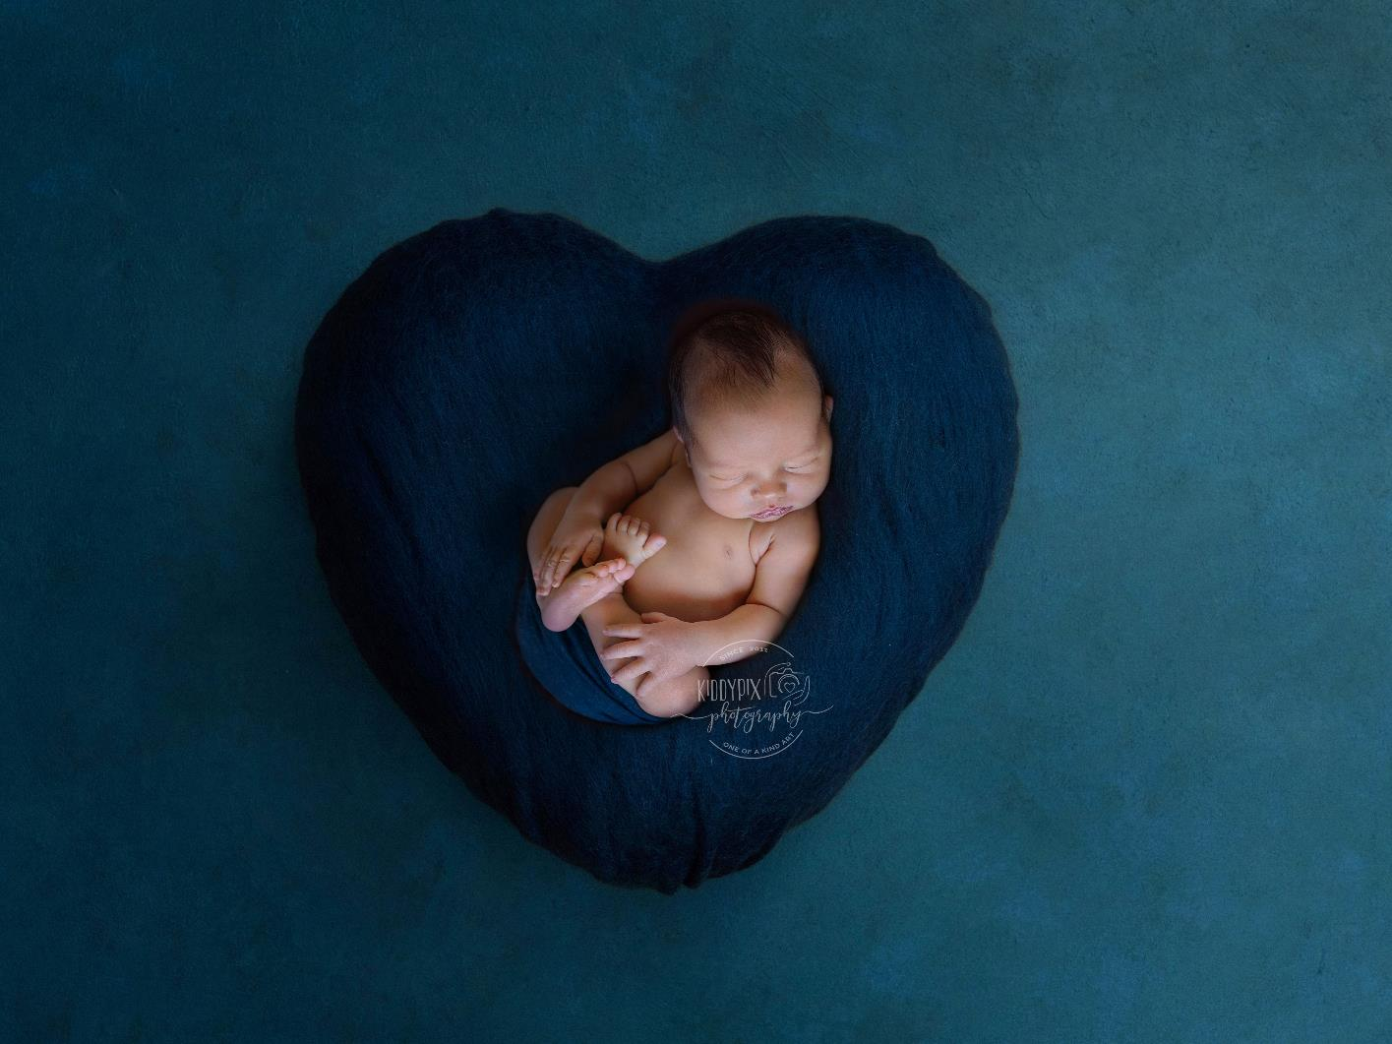

Slide 18
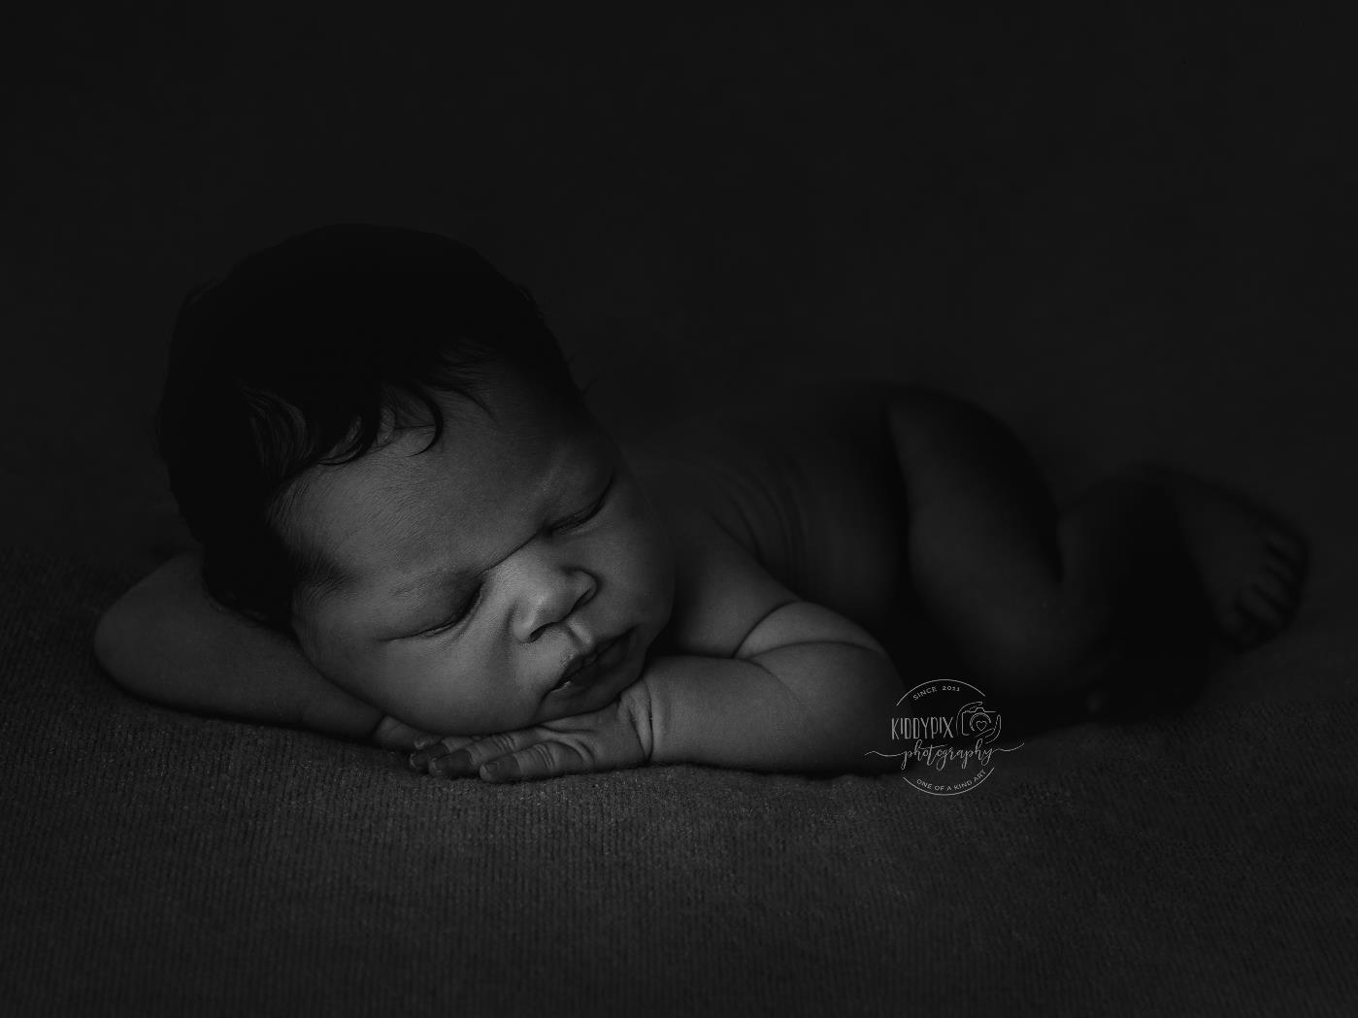

Slide 19
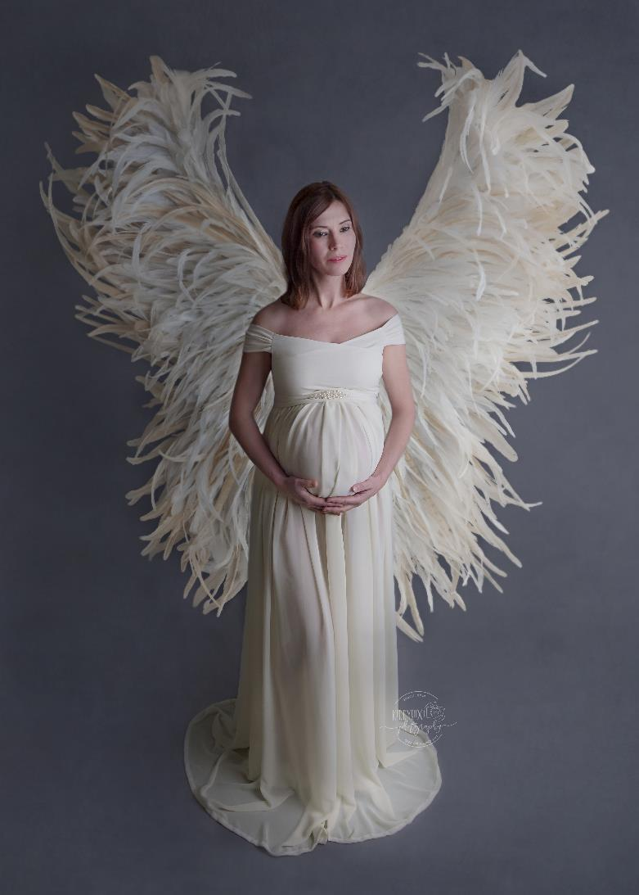

Slide 20
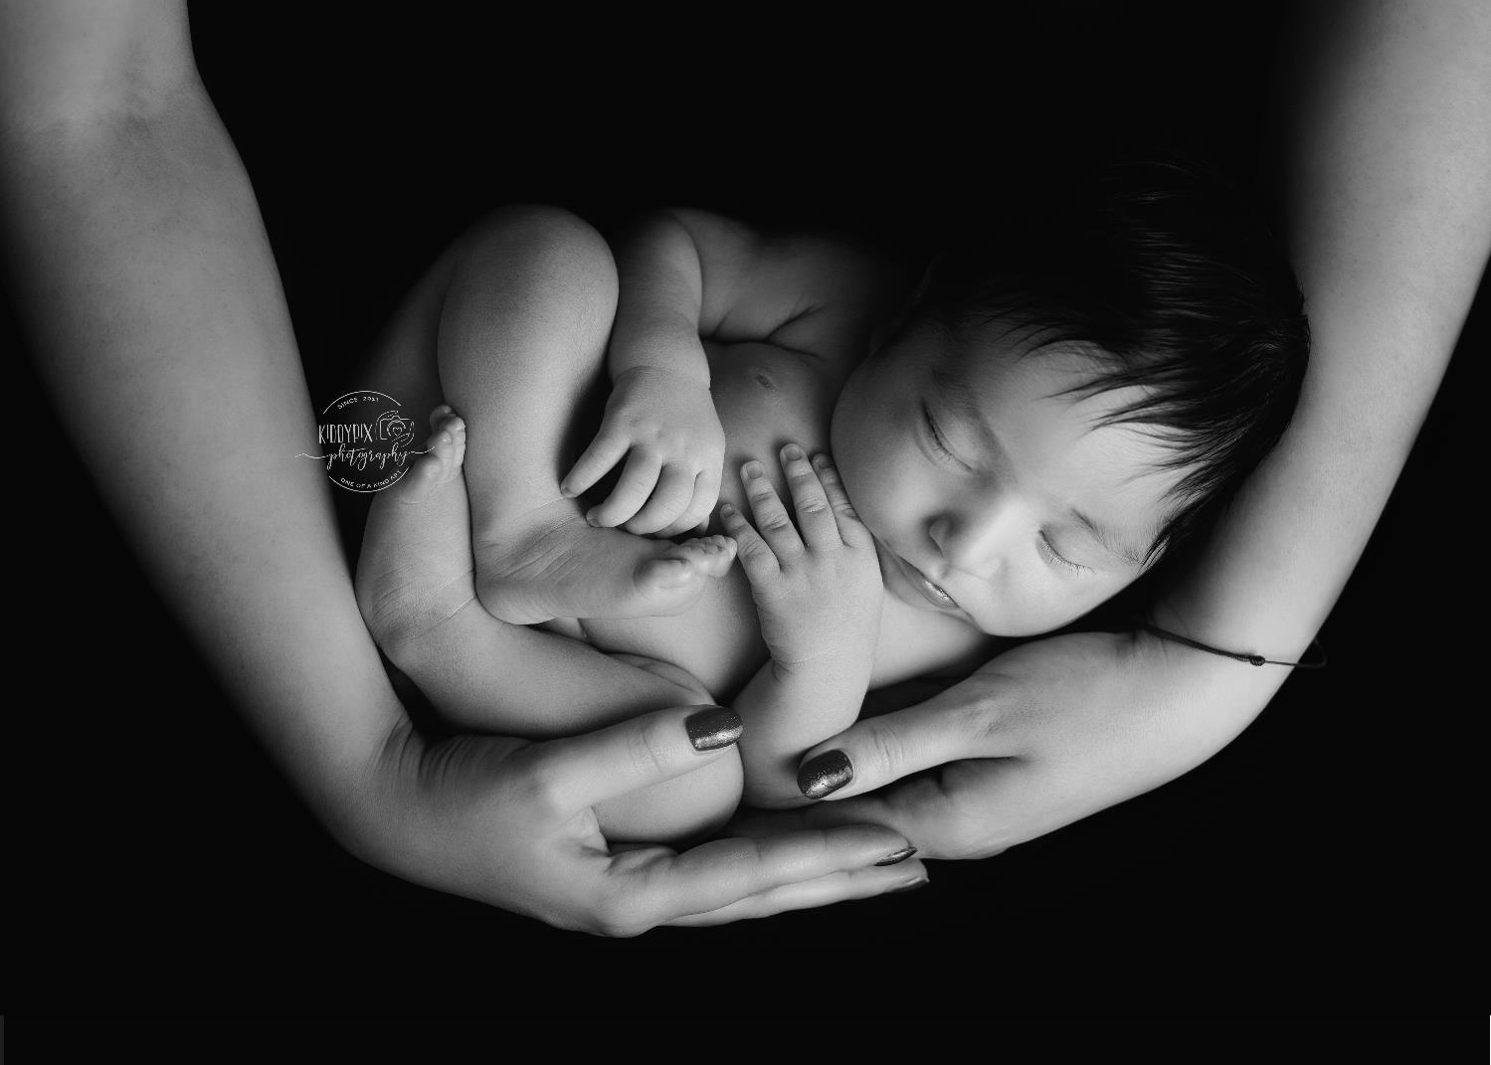

Slide 21
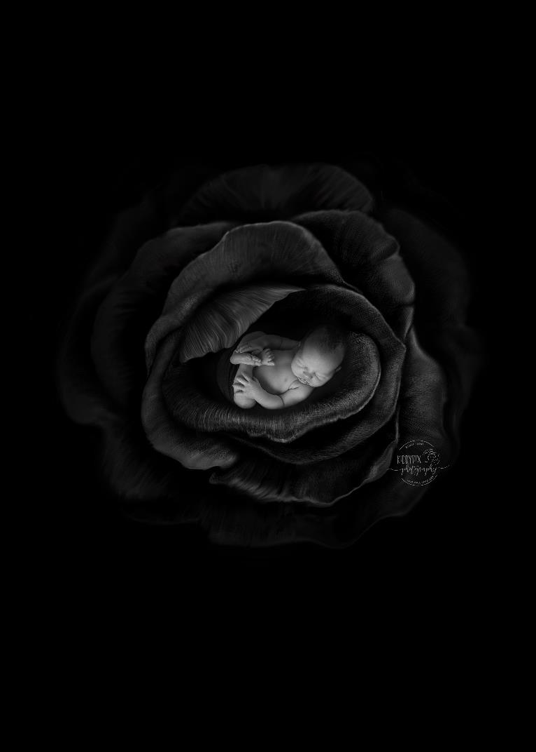
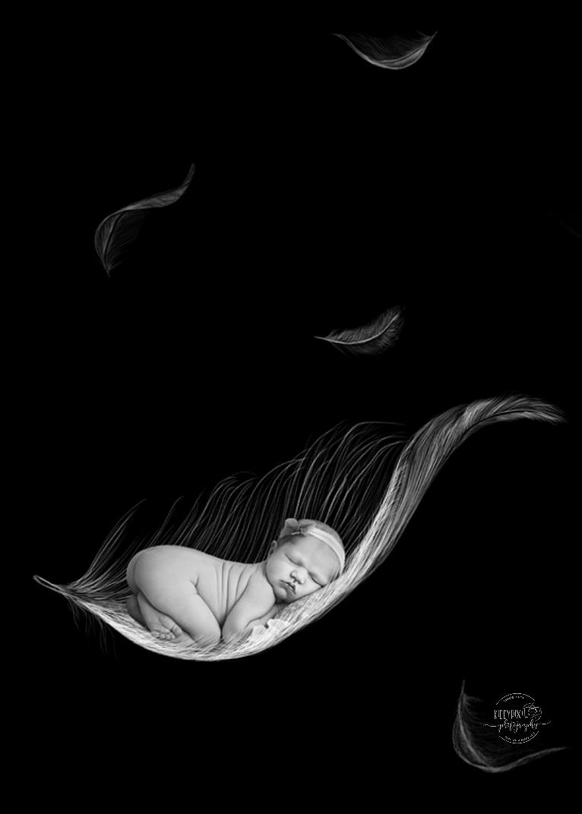

Slide 22
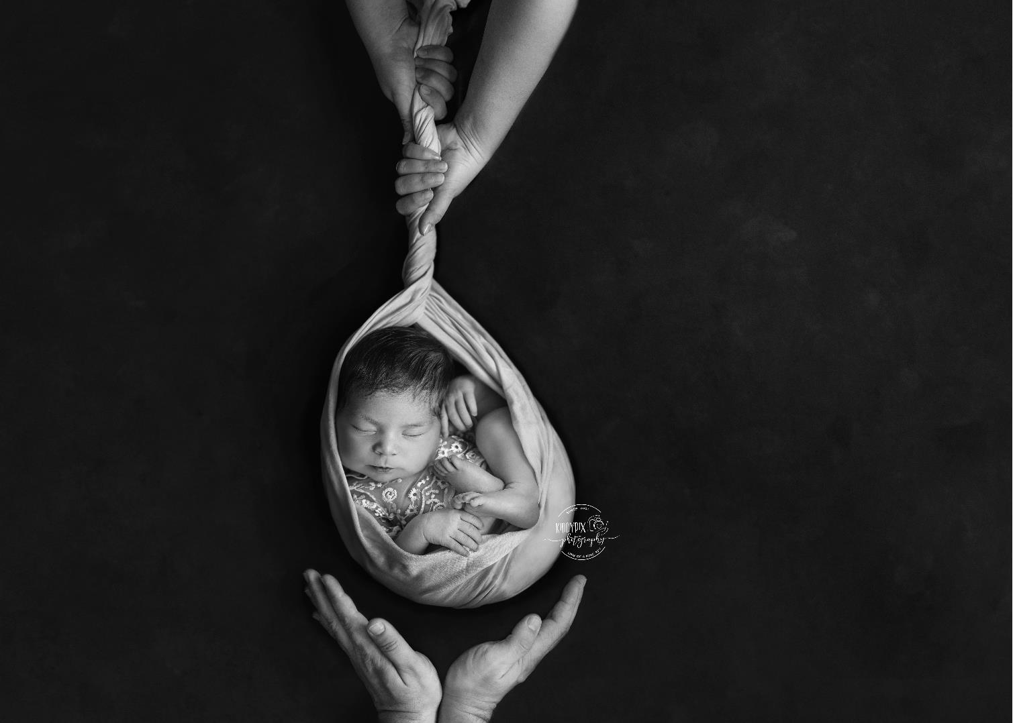

Slide 23
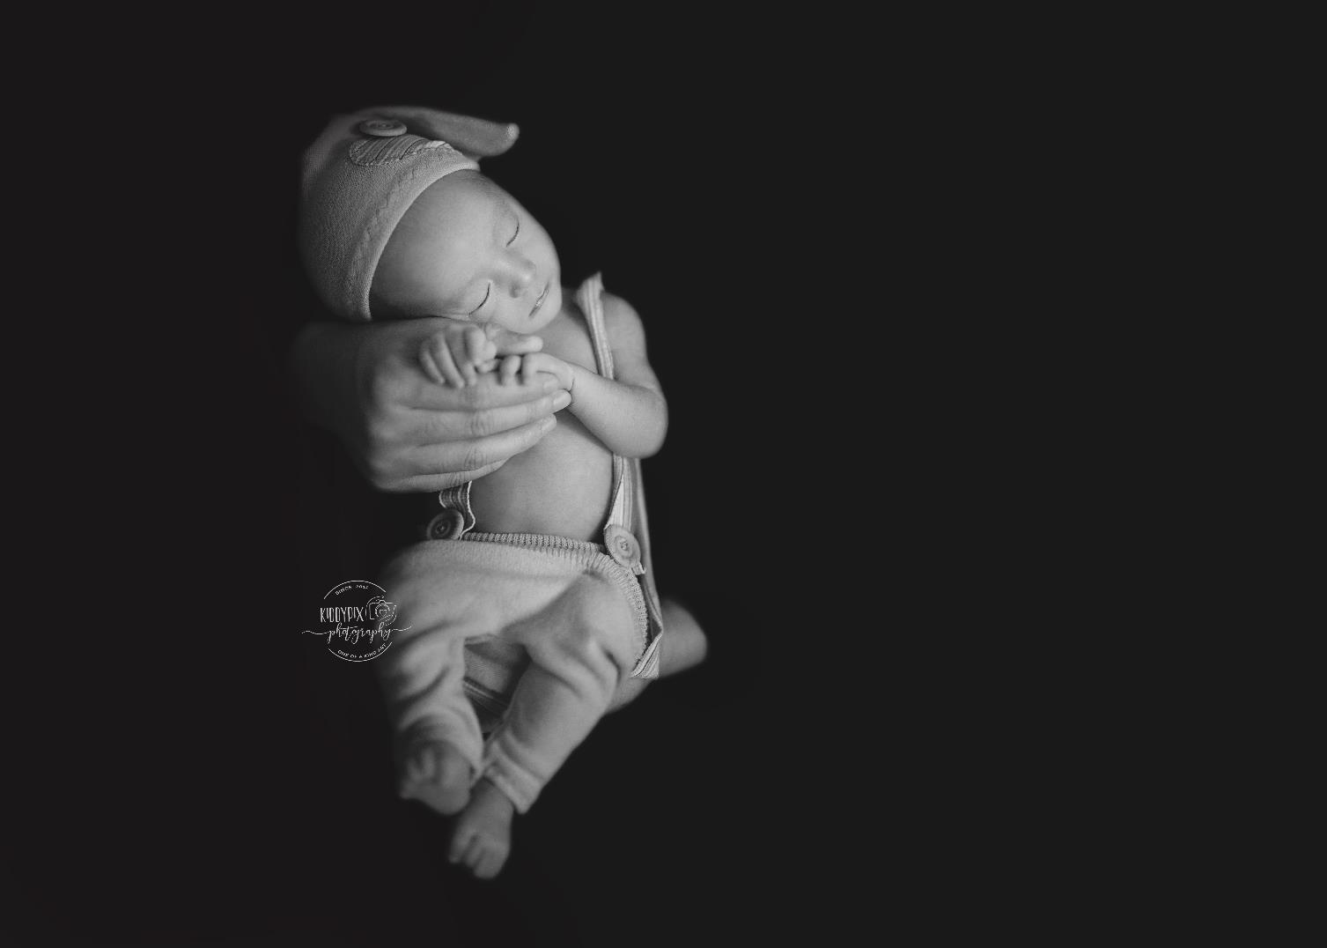

Slide 24
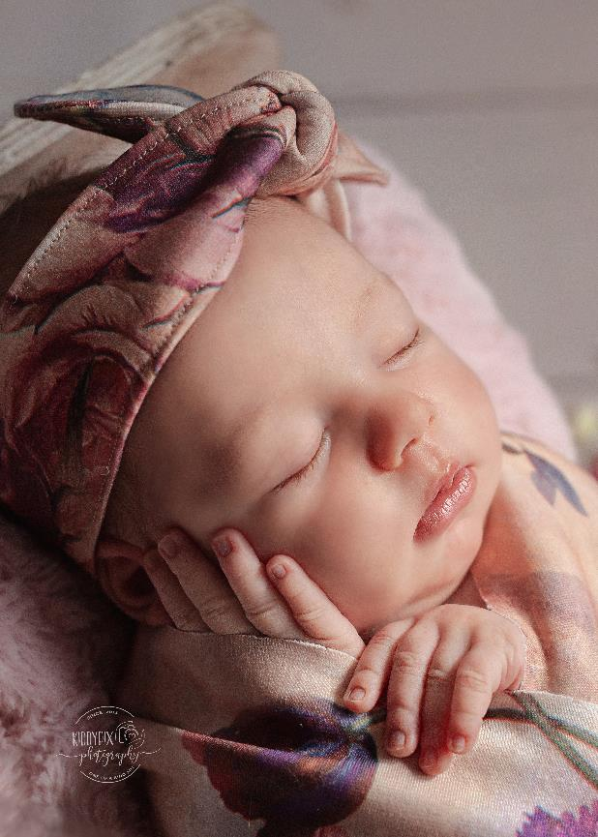
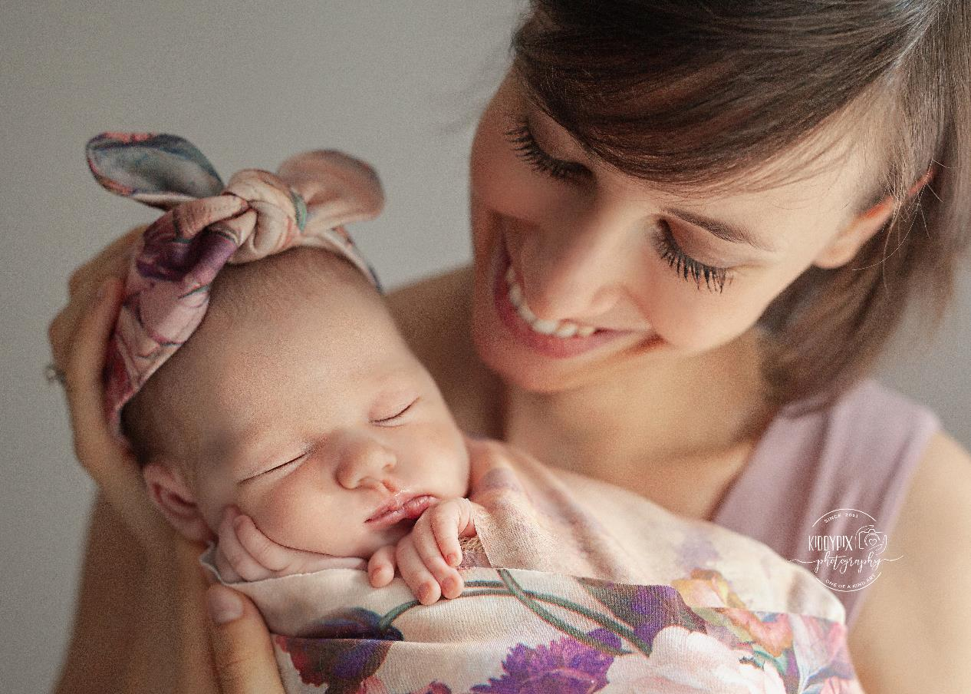

Slide 25
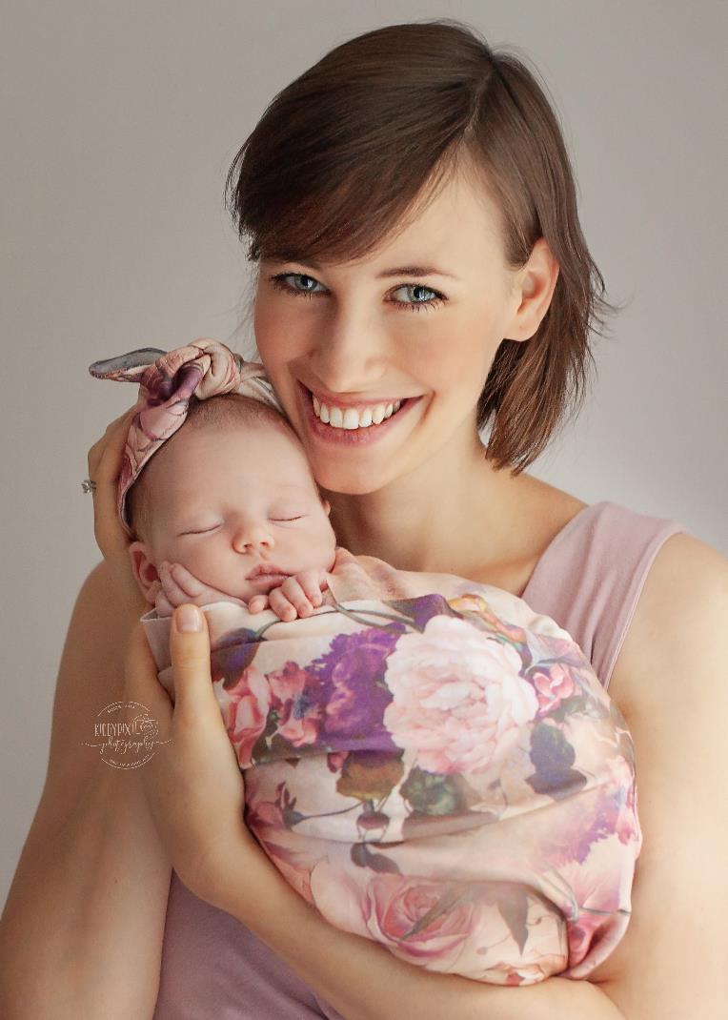
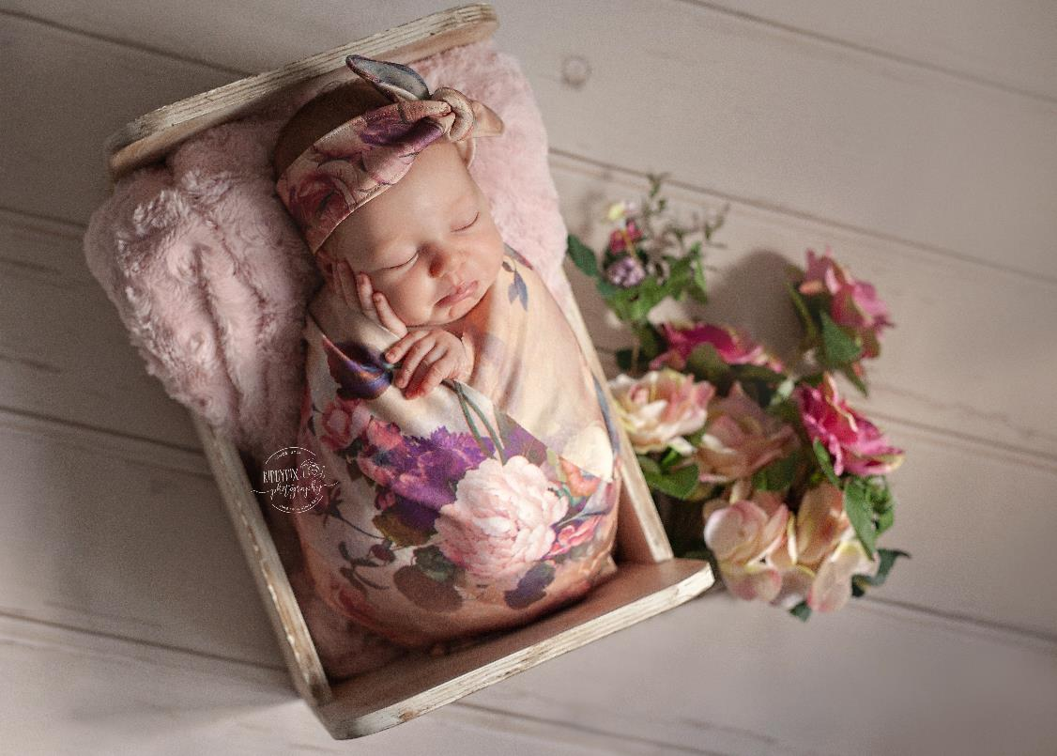

Slide 26
Köszönjük figyelmüket!

